Slide 1
Amelogenesi imperfetta
Dott. Luca Epifano

Slide 2
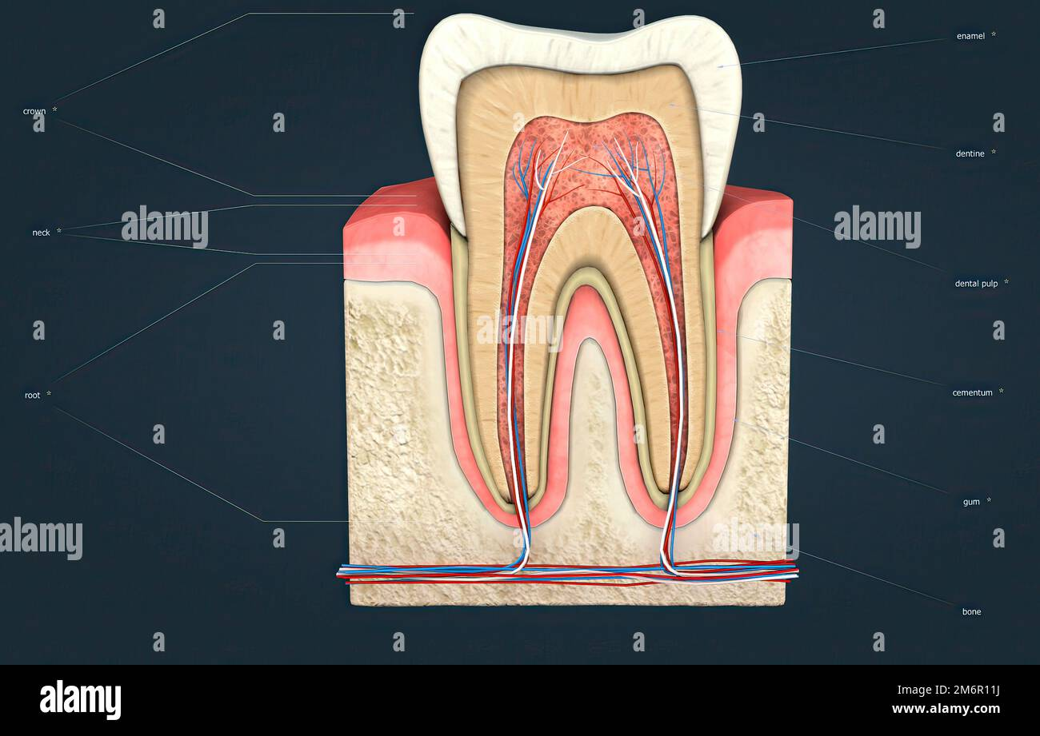
Struttura del dente
Corona parte visibile con forma variabile
Radice parte di ancoraggio inserita all’interno dell’alveolo
Colletto tra radice e corona
in contatto con la gengiva
Smalto tessuto di colore
bianco mineralizzato con
funzione protettrice e che
ricopre la dentina a livello
di corona

Slide 3
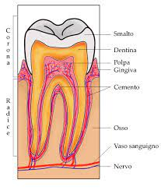
Struttura del dente
Cemento tessuto che ricopre la dentina a livello del colletto
Dentina tessuto osseo
funzione protettrice
della polpa da insulti
meccanici e termici
Polpa dentale. Area più
interna ricca di vasi e
terminazioni nervose

Slide 4
Amelogenesi imperfetta
L’amelogenesi imperfetta comprende
un gruppo eterogeneo di disordini ereditari che comportano una variazione nella
struttura,
composizione
quantità di smalto nei denti.

Slide 5
Bibliografia
Canine models of human amelogenesis imperfecta: identification of novel recessive ENAM and ACP4 variants
Marjo K. Hytönen· Meharji Arumilli · Eva Sarkiala · Pekka Nieminen · Hannes Lohi

Slide 6
Dati
37Presi in esame 2 Parson Russell Terrier e 159 akita
Per aumentare la popolazione in esame sono stati considerati anche 97 Jack Russell Terrier, 197 americani Akita, 36 Alaskan Malamute, 9 Kai e 3 Hokkaido.

Slide 7
Esame fenotipico
La visita clinica dei soggetti
RX dell’intero cavo orale
Sono stati effettuati da veterinari certificati

Slide 8
Risultati
Tra gli Akita presi in esame, i soggetti affetti da AI presentavano
una grave abrasione del dente definitivo dovuto all’ipomineralizzazione dello smalto

Slide 9
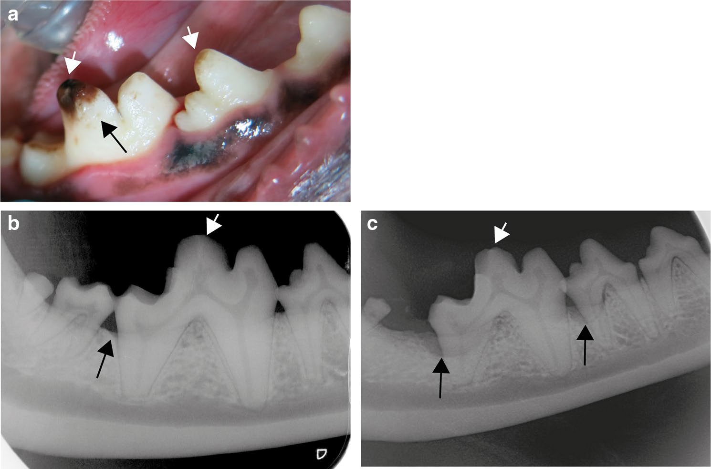

Slide 10
Conclusioni
I tre Akita di cui 2 giapponesi e uno americano risultati essere omozigoti (ACP4) per la variante avevano anche segni clinici di AI. (22%carrier)
Questo studio ha mostrato la correlazione tra due nuove varianti (ENAM per i PRT e ACP4 per gli Akita)
Entrambi questi geni hanno un ruolo fondamentale per l’instaurarsi della AI.

Slide 11
Ereditarietà di ACP4
La AI si manifesta solo nei soggetti che manifestano una doppia copia di allele mutato.
La penetranza è COMPLETA
Si comporta come tutte le malattie AUTOSOMICHE RECESSIVE

Slide 12
Dove e come eseguire il test
Dal proprio veterinario/mostre.
Campione di sangue intero in EDTA
Presso laboratorio autorizzati:
Vetogene, Laboklin, mydogDNA

Slide 13
Interpretazione del dato
Il nostro soggetto potrà ricevere i seguenti 3 esiti
Clear (N/N) non presenta la mutazione in nessuna delle due copie
Carrier (N/P) presenta la mutazione in una delle due copie
Affected (P/P) presenta la mutazione in entrambe le copie

Slide 14
Interpretazione del dato
Carrier (N/P) presenta la mutazione in una delle due copie
Clear (N/N) non presenta la mutazione in nessuna delle due copie
Affected (P/P) presenta la mutazione in entrambe le copie
ACP4

Slide 15
Cosa è lecito usare e con chi?
Il risultato NON è un criterio di ELIMINAZIONE.
Il test DEVE essere uno strumento utile all’allevatore per poter lavorare nella tutela della variabilità genetica.
Il controllo di un carattere AUTOSOMICO RECESSIVO è semplice ed economicamente poco dispendioso.
Ridurre la variabilità genetica può portare alla fissazione di problematiche poligeniche e multifattoriali di molta più complessa gestione e prevedibilità

Slide 16
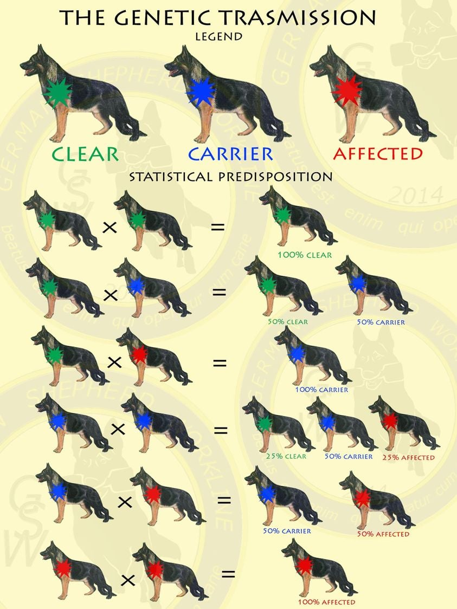
Cosa fare?

Slide 17
Conseguenze di una ridotta variabilità genetica
Fissazione di caratteristiche volute
Fissazione di malattie poligeniche
Ridotti tassi di fertilità
“canine fertility: the consequences of sekection for special traits”. Marelli et all.

Slide 18
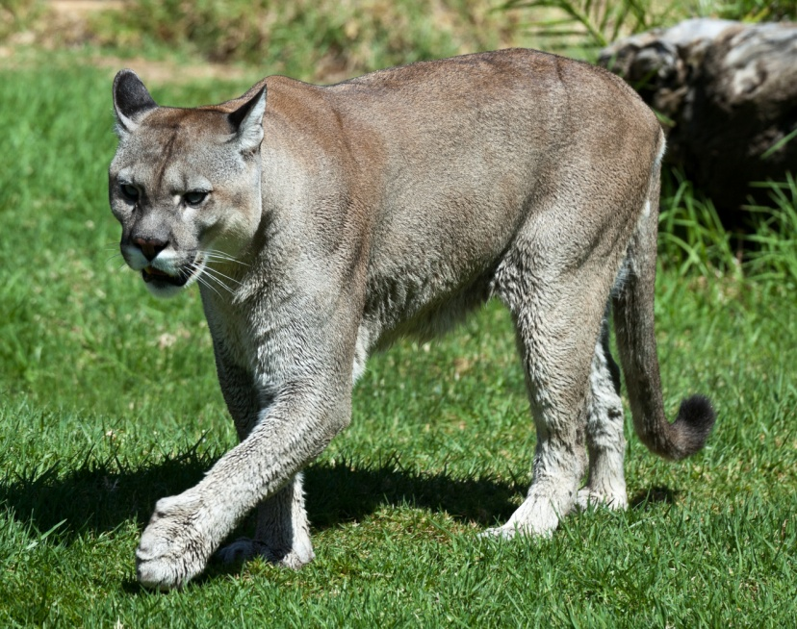
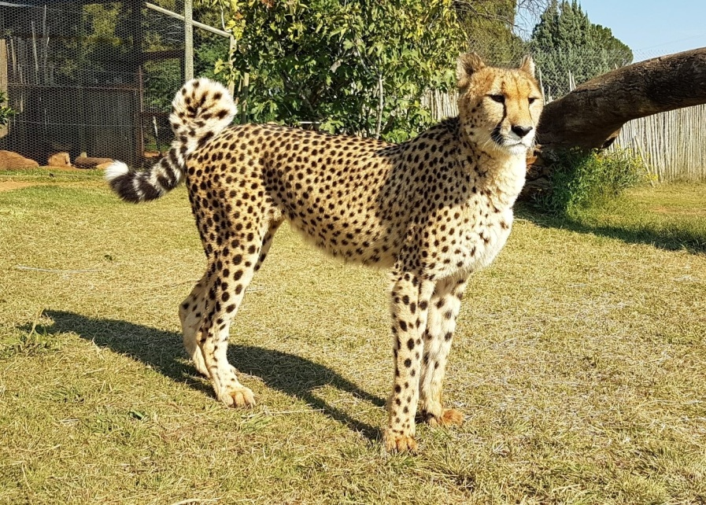
Consanguineità in natura

Slide 19
                Grazie per l’attenzione

